Slide 1
المقدمة
في المرحلة الأولي، المرحلة الهلينية، التي تبدأ بطاليس، وتنتهي بموت الإسكندر الأكبر عام 323ق.م. تطورت الفلسفة في بلاد الإغريق وفي مراكز شتى بالتعاقب؛ وجاء هذا التعاقب مناظرًا للتقلبات السياسية. فقد رأت الفلسفة النور في القرن السادس في منطقة أيونيا (Ionia)، في المدن البحرية التي اشتهرت عصرئذٍ بغناها وتجارتها. وابتداءً من عام 546ق.م. وقعت أيونيا تحت الاحتلال الفارسي، ودُمرت مدينتها الكبرى مَلَطِيَّة (Miletus) عام 494. وانتقل مركز الحياة الفكرية فوجدت الفلسفة مستقرًا لها في إيطاليا الجنوبية وصقلية. أخيرًا، غداة الحروب الميدية، وفي زمن بركليس، المُتَوَفَّى عـام 429، صارت أثينا عاصمةً فكرية لليونان وعاصمةً في الوقت نفسه للإمبراطورية البحرية الجديدة.

Slide 2
الأهداف
في نهاية هذا العنصر التعليمي لابد أن يكون الطالب قادراً على أن:
يؤرخ لتاريخ نشأة المدرسة الملطية الأيونية.
يعدد الفلاسفة المنتمين للمدرسة الملطية الأيونية.
يذكر الأسئلة الملطية الكبيرة.
يشرح فلسفة طاليس.
ينقد فلسفة طاليس.
يطبق المنهج التحليلي النقدي المقارن على فلسفة طاليس.

Slide 3
أولا: المدرسة المَلَطِيّة الأيونية (The Ionian Milesian School(
أيونيا-الأيونس-يونان (Ionia-Iones)
proswkratikoi
ينتمي للمدرسة الأيونية ثلاثة فلاسفة هم: طاليس وأناكسيماندروس وأناكسيمينيس، وهم جميعًا من مدينة واحدة هي مَلَطِيَّة (Miletus)، ولذلك تعرف المدرسة باسم مدرسة مَلَطِيَّة . وقد أطلق عليهم أرسطوطاليس اسم "الطبيعيين الأولين"، فاشتهرت المدرسة بذلك أيضًا، ولو أنه ضم إليهم هيراكليتوس؛ باعتبار أنه قال بالنار كمبدأ أول. وقد يُطلق عليها أيضًا اسم المدرسة العلمية
Notes:
المدرسة الملطية الأيونية : أيونيا-الأيونس-يونان (Ionia-Iones)
ينتمي للمدرسة الأيونية ثلاثة فلاسفة هم: طاليس وأناكسيماندروس وأناكسيمينيس، وهم جميعًا من مدينة واحدة هي مَلَطِيَّة (Miletus)، ولذلك تعرف المدرسة باسم مدرسة مَلَطِيَّة . وقد أطلق عليهم أرسطوطاليس اسم "الطبيعيين الأولين"، فاشتهرت المدرسة بذلك أيضًا، ولو أنه ضم إليهم هيراكليتوس؛ باعتبار أنه قال بالنار كمبدأ أول. وقد يُطلق عليها أيضًا اسم المدرسة العلمية.

Slide 4
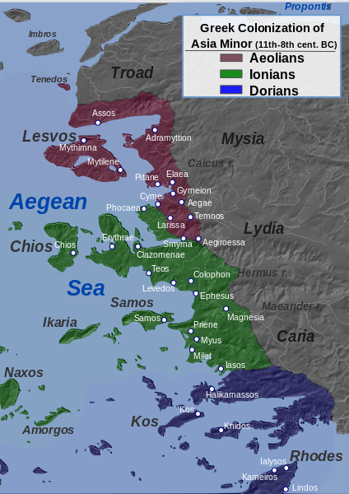

Slide 5
سؤال ملطية الكبير
ما أصل العالم؟
مما صنع العالم؟
ما المادة الأولى (الآرخى Arche) التي صنع منها العالم؟
Essence الجوهر
Substance الجوهر
Stuff المادة
Hylozoistic المادة الحية
مشكلة الوحدة والكثرة (الحياة-الحركة-الوجود)

Slide 6
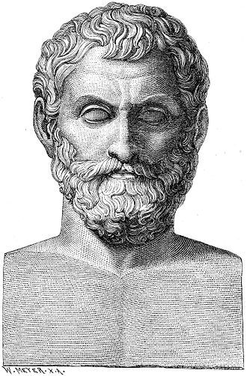
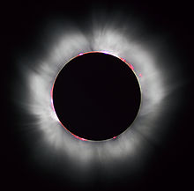
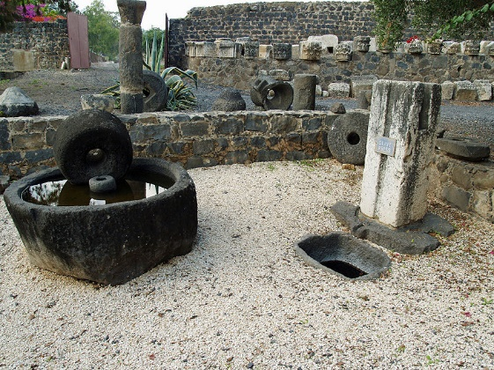
طاليس (Thales) Θαλης (ازدهر حوالي 585 ق.م.):
Notes:
طاليس : وهو أول الفلاسفة اليونانيين، وأول فيلسوف في العالم الغربي حيث ازدهر طاليس عام 585 ق.م حيث تنبأ طاليس في هذا العام بظاهرة كسوف الشمس وتوقع هذا الكسوف فاشتهر طاليس في بلاد اليونان واصبح منذ ذلك اليوم أحد الحكماء السبعة في بلاد اليونان وأصبح أول فلاسفة بلاد اليونان.

Slide 7
الماء كمبدأ وأصل أول للعالم (prwth a)rxh)
الماء كمبدأ وأصل أول للعالم (prwth a)rxh)
Prwte arche
تتلخص كل فلسفة طاليس في قوله بأن الماء هو العنصر الأول للموجودات، وأن العالم حي وزاخر بالكائنات المقدسة daimones⁽⁾. = " Arxhn de twn pantwn u(dwr upesthsato kai ton kasmon emyuxon kai daimonwn"
وهو ما يعني أن الماء أصل الأشياء جميعًا وأن العالم حافل بالآلهة والنفوس.
Notes:
الماء كمبدأ وأصل أول للعالم

Slide 8
لماذا يعد طاليس أول الفلاسفة؟
أولاً، لأن هذه الجملة– الماء أصل كل الأشياء- تتناول بطريقة ما أصل الأشياء، ثم السبب الثاني، لأنها تتناوله بدون صورة وبمعزل عن السرد الخيالي الأسطوري، وأخيراً السبب الثالث، لأن هذه الجملة تتضمن، ولو بشكل جنيني، فكرة أن الكل هو واحد. وحسب السبب الأول، ما زال طاليس ينتمي إلي طائفة المفكرين الدينيين والخرافيين، ولكنه يخرج عن هذه الطائفة للسبب الثاني ويظهر لنا كمفكر في الطبيعة، أما السبب الثالث فانه يجعل منه أول فيلسوف يوناني. نيتشه
Notes:
لماذا يعد طاليس أول الفلاسفة؟

Slide 9
من الفيلوميثوس إلى الفيلوسوفوس
لقد تحول ملاحظُ الطبيعة – عـلى يـد طـاليـس- من محب للخـرافـة، فيـلوميثـوس ( filo/muqoj=philomythos) إلي فيلسوف، فيلوسوفوس، أي محب للحكمة (filo/sofoj=philosophos) ويكون فضل طاليس– كما يقرر أرسطوطاليس- أنه نقل التفكير من الميثالوجيا إلى الفلسفة.
Notes:
من الفيلوميثوس إلى الفيلوسوفوس

Slide 10
2- كل شيء مملوء بالآلهة
"كل شيء مملوء بالآلهة” panta plere theon= pa/nta plh/rh qewn.
كما اقتبس أفلاطون في "القوانين" دون أن يذكر اسم طاليس صراحة، وكما روى أرسطوطاليس في كتابه "في النفس" " إن للعالم نفسًا وإنه حافل بالآلهة"
Notes:
كل شيء مملوء بالآلهة.

Slide 11
3- مشكلة حجر المغناطيس
كانت ظاهرة المغناطيس محل استغراب اليونان واستعجابهم وحالوا إعمال خيالهم وقدراتهم العقلية لحل تلك المعضلة، حتى جاء طاليس وتناول مشكلة حجر المغناطيس فقال:
"إن في حجر المغناطيس حياةً أو نفسًا لأنه يجذب الحديد“
فإن ذلك قد يعني بأن كل شيء حي، وكل شيء فيه نفس، وهو تفسير لا نقبله إلا على مضض
Notes:
مشكلة حجر المغناطيس

Slide 12
ج- تحليل نقدي لفلسفة طاليس
لم تنقطع الصلة القوية بين العلم والأسطورة، ولكن يمكن القول أن طاليس هو من بدأ في قطع الحبل بين الاثنين حتى يأتي السفسطائيون الملحدون الذين سيقطعون الحبل المتين الموجود بين العلم والخرافة.
بداية من طاليس يبدأ عالمُ الآلهةِ الميثولوجي في الانهيار التدريجي .
يعتبر طاليس العالم، الفيلسوف، واللاهوتي، إنه– بتعبير كوزمولوجي- "السديم الأول الذي نشأ منه كل شيء: الفلسفة والعلم واللاهوت". ومن ثم يصبح كل تفسير يحاول أن يجعله طبيعيًا خالصًا يغفل جزءًا مهمًا من الحقيقة.
Notes:
تحليل نقدي لفلسفة طاليس

Slide 13
الملخص
لقد تناولنا في هذا العنصر المدرسة الملطية اليونانية والتي يطلق عليها اسم المدرسة الملطية نسبة إلى مدينة ملطية التي كانت ينتمي إليها ثلاثة فلاسفة وهم طاليس وأناكسيماندروس وأناكسيمينيس. فتناولنا الفيلسوف طاليس التي تتلخص فلسفته في أن الماء هو العنصر الأول للموجودات وأن العالم حي وزاخر بالكائنات المقدسة، وكان يرى أن كل شيء مملوء بالآلهة، وأن لحجر المغناطيس نفساً، وفي النهاية تعرفنا على التحليل النقدي لفلسفة طاليس.
Notes:
الملخص

